Slide 1



1
Đọc
 | n
o
ô
ơ
e
ê
i
u
on
ôn
 | n | m
a
ă
â
ơn
an
am
en
ăn
ăm
ên
ân
âm
in
un

Slide 2

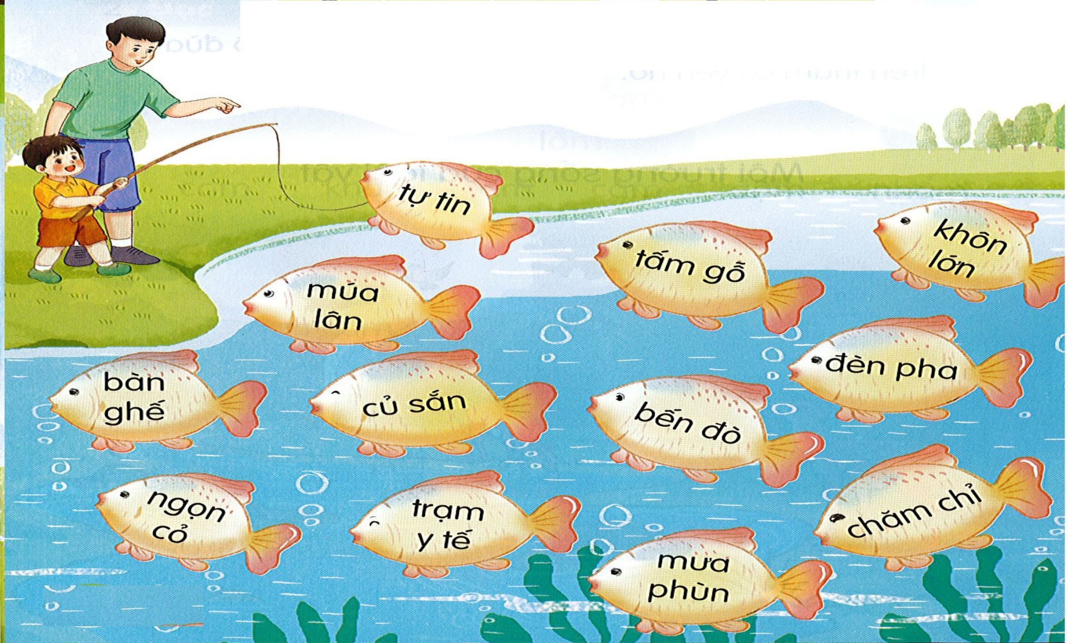
1
Đọc

Slide 3

1
Đọc
Thỏ và rùa
Nhìn rùa, thỏ chê: “Quả là chậm như rùa.”. Rùa ôn tồn: “Ta thi nhé.”. Thỏ hớn hở tham gia. Thỏ nhởn nhơ múa ca, rùa cứ bò cần mẫn. Và rồi, rùa đi xa hơn hẳn thỏ.

Slide 4
2
Viết
Sen nở thắm hồ.

Slide 5
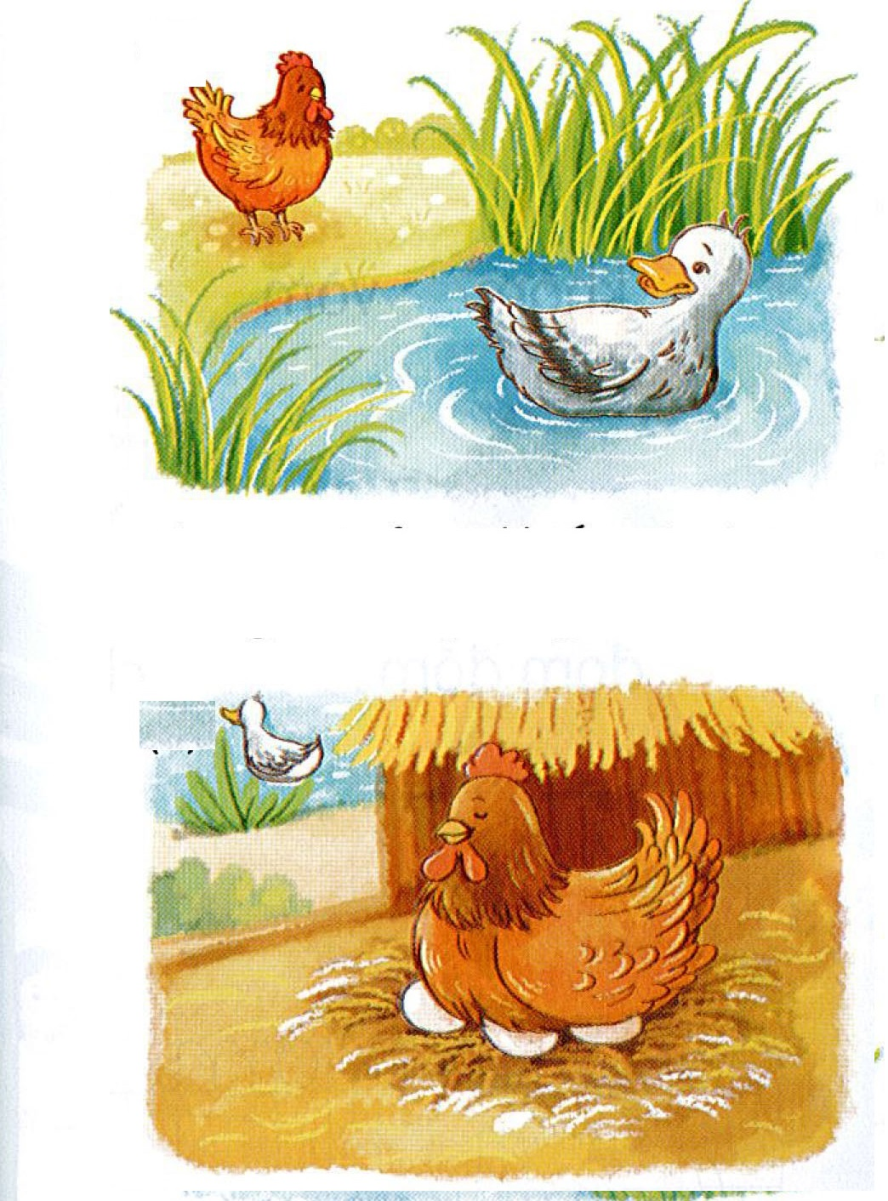
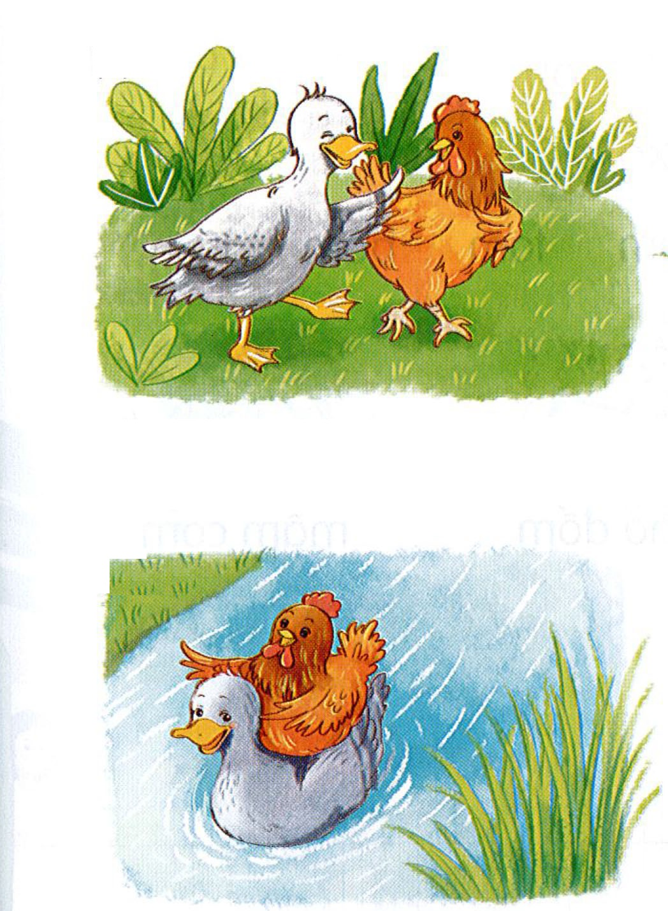
2
Kể chuyện
Gà nâu và vịt xám
3
1
4
2

Slide 6

2
Kể chuyện
Gà nâu và vịt xám
1
Hằng ngày, gà nâu và vịt xám làm gì?

Slide 7

2
Kể chuyện
Gà nâu và vịt xám
2
Chuyện gì xảy ra khiến gà nâu không thể sang sông?

Slide 8

2
Kể chuyện
Gà nâu và vịt xám
3
Vịt đã làm gì để giúp gà?

Slide 9

2
Kể chuyện
Gà nâu và vịt xám
4
Thương vịt vất vả, gà đã làm gì để giúp vịt?

Slide 10




Kể chuyện
2
Gà nâu và vịt xám
1
2
Chuyện gì xảy ra khiến gà nâu không thể sang sông?
Hằng ngày, gà nâu và vịt xám làm gì?
4
3
Thương vịt vất vả, gà đã làm gì để giúp vịt?
Vịt đã làm gì để giúp gà?

